Slide 1
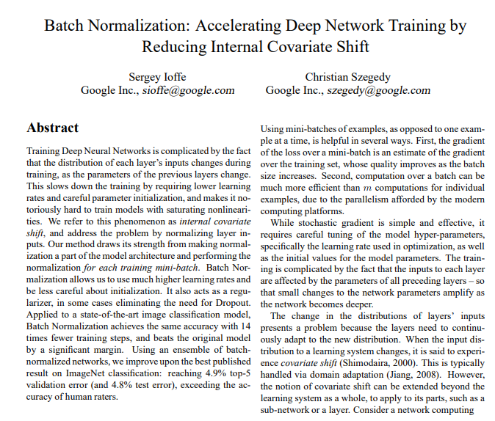
Batch normalization

Slide 2
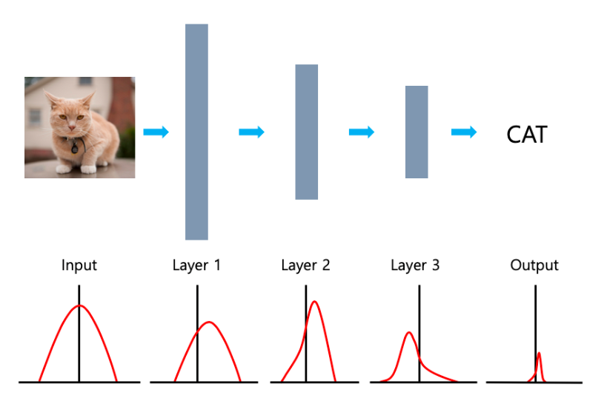
Internal Covariate Shift
Internal Covariate Shift란 모델이 Input과 Output의 분포에 차이가 생긴다는 것을 의미한다
즉, 데이터가 Layer를 거칠때마다 각 Layer는 Covariate Shift가 발생하여
다음 Layer로 전이가 되면서 층이 깊어질수록 Input과 Output간의 차이가 커지는 것.

Slide 3
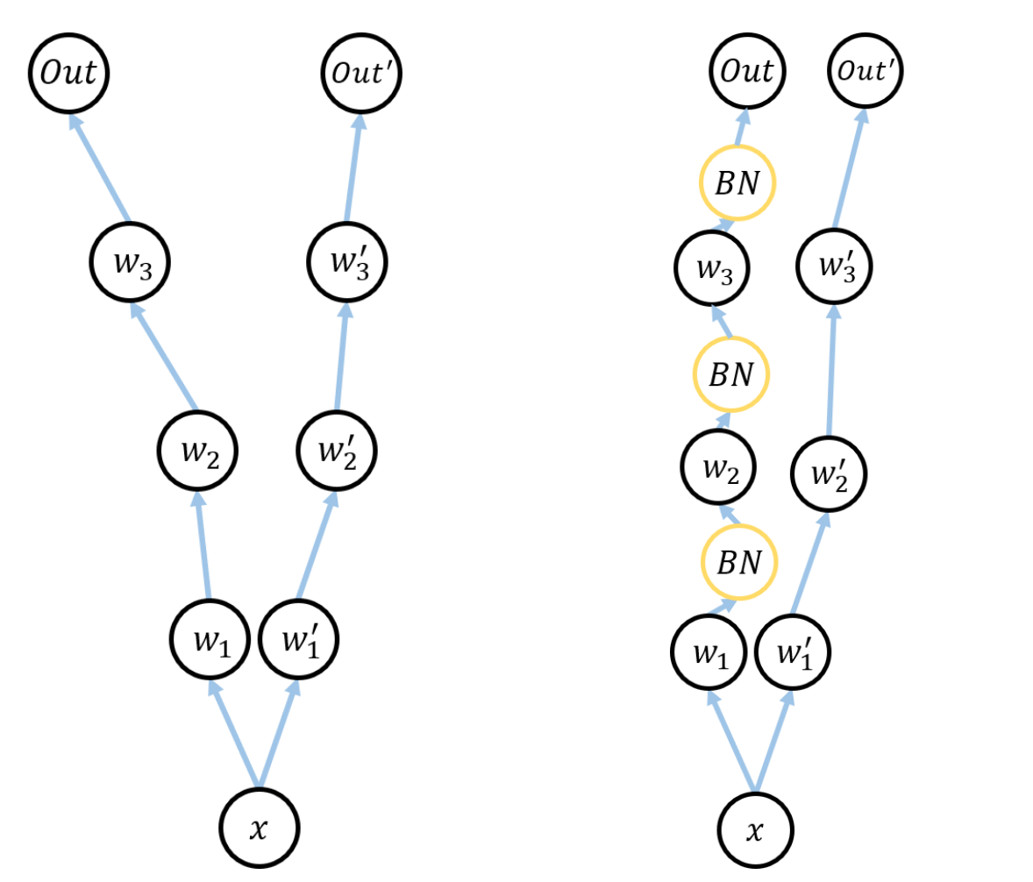

Batch normalization

Slide 4
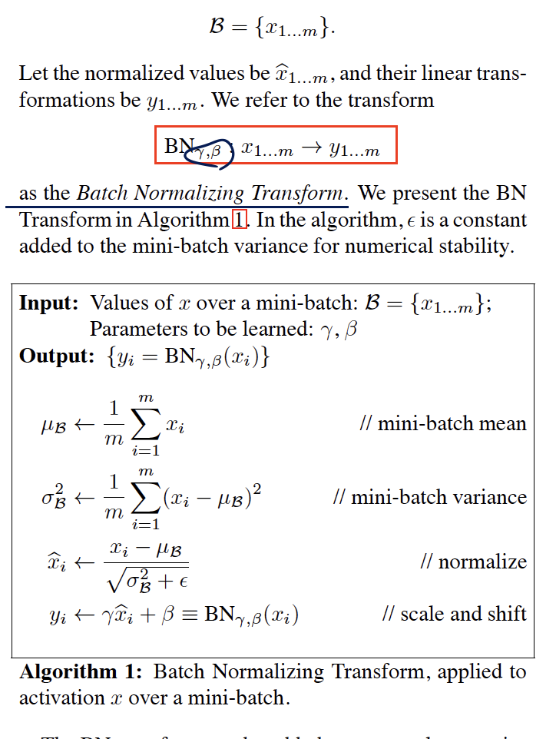
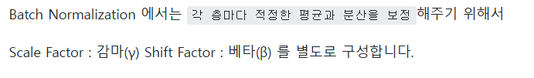
Batch normalization

Slide 5
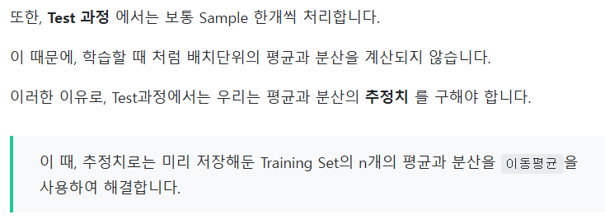
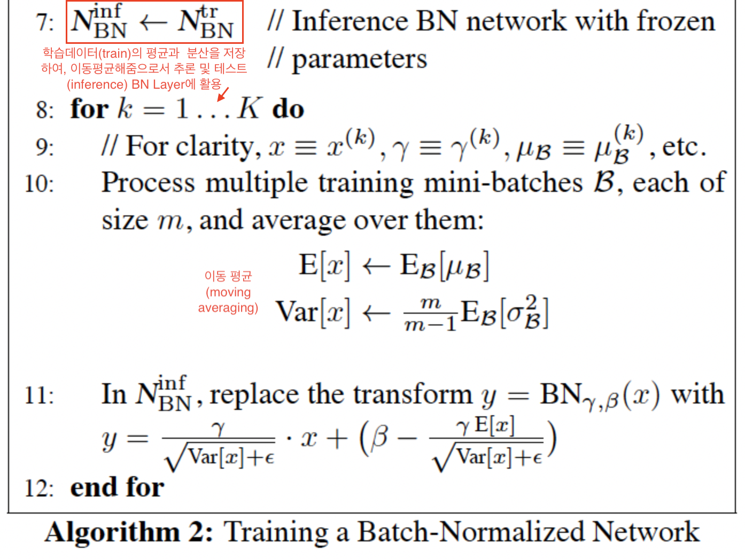
Inference 단계에서는?

Slide 6
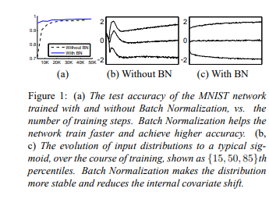
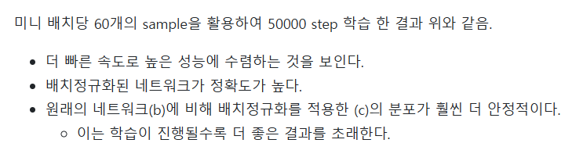
성능은 어떠한가?

Slide 7
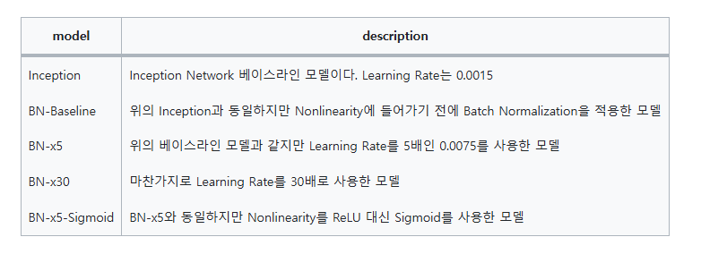
성능은 어떠한가?

Slide 8
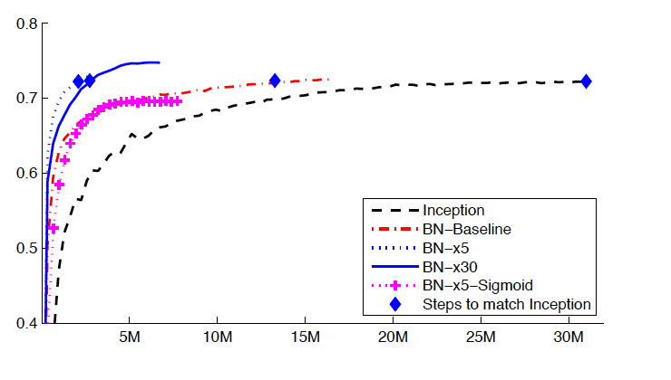
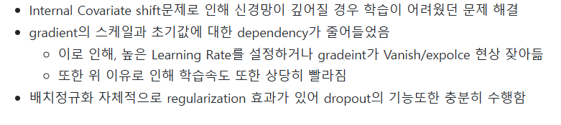
성능은 어떠한가?
배치정규화를 사용하면 Learning Rate가 높아도 수렴이 빨라진다.

